Slide 1

Sustainable
Development
Goals (SDGs)
Fenntartható Fejlődési Célok
ALSÓMOCSOLÁDI TALÁLKOZÓ
CERV AXA PROJECT
2026 APRILIS 23-25

Slide 2
A 2030-as menetrend áttekintése
Áthidalni a szakadékot 2026-ban
A vízió: 17 cél, amelyet az ENSZ összes tagállama 2015-ben fogadott el a szegénység felszámolása, a bolygó védelme, valamint a béke és a jólét biztosítása érdekében 2030-ra.
A három pillér:
Társadalmi: Egyenlőség, egészségügy és oktatás.
Gazdasági: Fenntartható növekedés és infrastruktúra.
Környezetvédelmi: Éghajlatvédelmi fellépés és biológiai sokféleség.
Jelenlegi valóság: 2026-ban a céloknak csak 15%-a halad a tervek szerint. A „SDG ösztönző csomag” most kritikus fontosságú a 4 billió dolláros éves finanszírozási hiány áthidalásához.

Slide 3
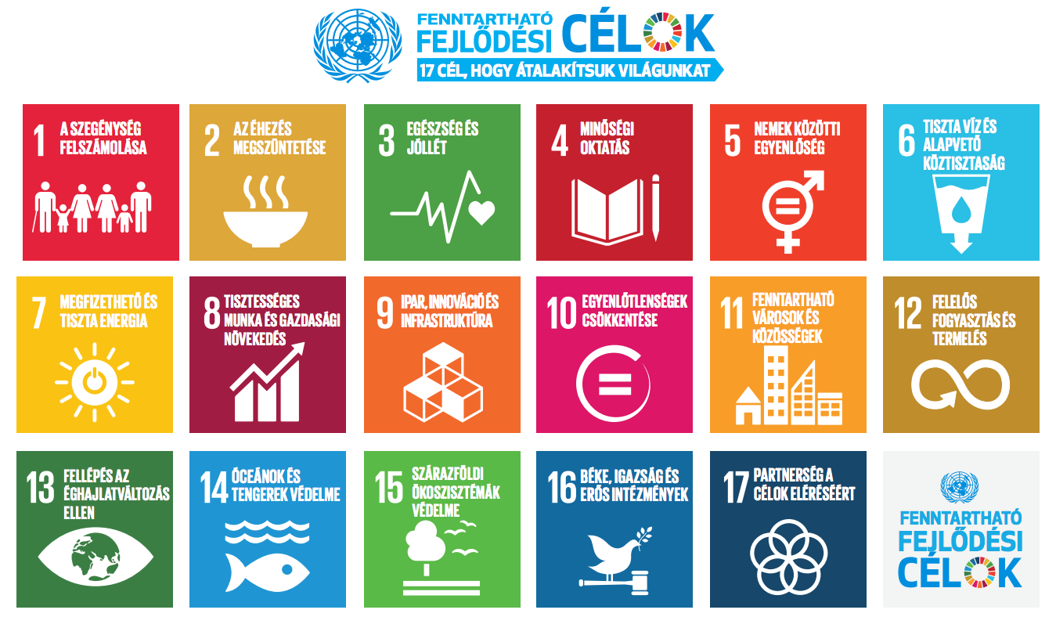

Slide 4
Emberek/People (1–5. fenntartható fejlődési célok)
Senkit sem hagyunk hátra
• 1. és 2. cél (Szegénység és éhezés): A mélyszegénység továbbra is kihívást jelent; több mint 700 millió ember még mindig napi 2,15 dollárnál kevesebből él. Az élelmiszerrendszereket a rugalmasság érdekében újragondolják.
• 3. cél (Egészségügy): Az anyai és gyermekhalandóság jelentősen csökkent 2015 óta, de a globális mentális egészség és a világjárványokra való felkészültség az új 2026-os prioritások.
• 4. és 5. cél (Oktatás és nemek): Az oktatási rendszerek a mesterséges intelligencia alapú írástudás és szakképzés felé tolódnak el. A nemek közötti egyenlőség továbbra is a „legnagyobb emberi jogi kihívás”, a digitális nemek közötti szakadék áthidalására összpontosítva.

Slide 5
Bolygó (6., 12–15. fenntartható fejlődési célok)
Sürgősség az antropocén korban (emberi tevékenység kora)
• 13. cél (Klímavédelmi fellépés): 2024 volt a feljegyzések szerint a legforróbb év. 2026-ban a hangsúly az „enyhítésről” a „radikális alkalmazkodásra” és a veszteség-kár finanszírozásra helyeződött át.
• 14. és 15. cél (Víz alatti/szárazföldi élet): A „30x30” kezdeményezés (a szárazföld és a tenger 30%-ának védelme 2030-ra) a 2026-os év elsődleges mérőszáma.
• Körforgásos gazdaság: A 12. cél új globális szabályozásokat vezet be a műanyaghulladékkal és a fenntartható ellátási láncokkal kapcsolatban.

Slide 6
Jólét és béke (7–11., 16. fenntartható fejlesztési célok)
Fenntartható rendszerek és igazságosság
• Energia (7. fenntartható fejlesztési cél): A megújuló energiaforrások jelenleg a világ nagy részén a legolcsóbb energiaforrások. A 2026-os cél az egyetemes villamosenergia-hozzáférés biztosítása a még mindig nélkülöző 600 millió ember számára.
• Tisztességes munka (8. fenntartható fejlesztési cél): Alkalmazkodás a „zöld munkahelyekre” való átálláshoz és az automatizálás munkaerőpiacra gyakorolt ​​hatásához.
• Béke és intézmények (16. fenntartható fejlesztési cél): Mivel a globális menekültek száma rekordmagas (több mint 120 millió ember), a jogállamiság megerősítése és a konfliktusok csökkentése az összes többi cél „előmozdítója”.

Slide 7
A „Hat Átmenet” (2026-os prioritás)
Hogyan gyorsíthatjuk fel az utolsó öt évet
Az ENSZ hat nagy hatású területet azonosított, ahol a koncentrált erőfeszítések előmozdíthatják a fejlődést:
1. Élelmiszerrendszerek: Átállás az ipari mezőgazdaságról a regeneratív mezőgazdaságra.
2. Energiaellátás: Átállás a szén-dioxid-mentes hálózatokra.
3. Digitális összekapcsoltság: A még mindig offline 2,6 milliárd ember számára a szakadék áthidalása.
4. Oktatás: A tantervek átalakítása a változó éghajlathoz és munkaerőhöz igazodva.
5. Munkahelyek és szociális védelem: Egyetemes alapszolgáltatások és biztonsági hálók.
6. Biodiverzitás és természet: A természet integrálása a nemzeti elszámolásokba.

Slide 8
Partnerségek és a továbblépés (SDG 17)
Az Ön szerepe a cselekvés évtizedében
• Globális együttműködés: A multilaterális rendszer újjáélesztése a geopolitikai feszültségek közepette.
• Adatforradalom: MI és műholdas adatok használata a valós idejű haladás nyomon követésére.
• Cselekvésre való felhívás:
  Kormányok: Politikai összehangolás és „zöld költségvetés”.
  Vállalkozások: Az ESG (Környezetvédelmi, Társadalmi és Kormányzási) jelentéstételtől a tényleges hatásmérés felé való elmozdulás.
  Egyének: Fenntartható életmódválasztás és érdekképviselet.
Záró gondolat: „A SDG-k nem valami „jó, ha van”. Ezek az egyetlen útiterv egy lakható bolygó és egy stabil globális gazdaság felé.”

Slide 9
Az Európai Zöld Megállapodás
A klímasemleges kontinens terve
• Célkitűzés: Európa 2050-re az első klímasemleges kontinenssé tétele.
• Főbb jogszabályok: Az európai klímatörvény a politikai elkötelezettséget jogi kötelezettséggé alakítja.
• Köztes cél: Az üvegházhatású gázok nettó kibocsátásának legalább 55%-kal történő csökkentése 2030-ra (az 1990-es szinthez képest).
• Finanszírozás: Legalább 1 billió euró fenntartható beruházás mozgósítása a következő évtizedben az Igazságos Átállási Mechanizmuson keresztül.

Slide 10
A körforgásos gazdaság cselekvési terve
A „Take-Make-Waste” modellen túl
• Fókuszterületek: Elektronika és IKT, akkumulátorok, járművek, csomagolás, műanyagok, textilek és építőipar.
• Javításhoz való jog: Új szabályok a javítás megkönnyítésére és vonzóbbá tételére a fogyasztók számára, meghosszabbítva a termékek élettartamát.
• Hulladékcsökkentés: A nem újrahasznosított vagy újrafelhasznált települési hulladék felére csökkentése 2030-ig.
• Fenntartható termékpolitika: Annak biztosítása, hogy az EU piacára kerülő termékek tartósak, újrafelhasználhatók és energiahatékonyak legyenek.

Slide 11
11. fenntartható fejlesztési cél: Fenntartható városok és közösségek
„A városok és emberi települések befogadóvá, biztonságossá, ellenállóvá és fenntarthatóvá tétele.”
11. fenntartható fejlesztési cél – célja a városok és más települések olyan megújítása és tervezése, amely mindenki számára lehetőségeket kínál, hozzáférést biztosítva az alapvető szolgáltatásokhoz, az energiához, a lakhatáshoz, a közlekedéshez és a zöld közterületekhez, miközben csökkenti az erőforrás-felhasználást és a környezeti hatásokat.
Az EU kontextusában a 11. számú fenntartható fejlesztési cél nyomon követése a városok és közösségek életminőségének, a fenntartható mobilitásnak és a káros környezeti hatásoknak a vizsgálatát jelenti.

Slide 12
A 11. számú fenntartható fejlődési cél fő célkitűzései
Az átfogó cél tíz konkrét célra oszlik, amelyek a települési élet fizikai, társadalmi és környezeti szövetével foglalkoznak:
11.1 Lakhatás és nyomornegyedek: 2030-ra mindenki számára hozzáférés biztosítása megfelelő, biztonságos és megfizethető lakhatáshoz és alapvető szolgáltatásokhoz, valamint a nyomornegyedek korszerűsítése.
11.2 Fenntartható közlekedés: Biztosítani kell a biztonságos, megfizethető, hozzáférhető és fenntartható közlekedési rendszerekhez való hozzáférést mindenki számára, különösen a tömegközlekedés bővítésével.
11.3 Részvételen alapuló tervezés: Az inkluzív és fenntartható urbanizáció, valamint a részvételen alapuló, integrált és fenntartható emberi településtervezés kapacitásának fokozása.
11.4 Kulturális és természeti örökség: A világ kulturális és természeti örökségének védelmére és megőrzésére irányuló erőfeszítések fokozása.
11.5 Katasztrófaelhárító képesség: A katasztrófák által érintettek és a halálesetek számának jelentős csökkentése, különös tekintettel a szegények védelmére.

Slide 13
11.6 A városok környezeti hatása: A városok egy főre jutó káros környezeti hatásának csökkentése, beleértve a levegőminőséget és a hulladékgazdálkodást.
11.7 Zöld és közterületek: Biztonságos, befogadó és hozzáférhető zöld és közterületekhez való egyetemes hozzáférés biztosítása.
11.a A városi, városkörnyéki és vidéki területek közötti pozitív gazdasági, társadalmi és környezeti kapcsolatok támogatása a nemzeti és regionális fejlesztési tervezés megerősítésével.
11.b 2020-ig növelni kell azon városok, települések számát, amelyek integrált politikákat és terveket fogadnak el és hajtanak végre a befogadás, az erőforrás-hatékonyság, az éghajlatváltozás mérséklése és az ahhoz való alkalmazkodás, a katasztrófákkal szembeni ellenálló képesség érdekében, valamint a Sendai katasztrófakockázat-csökkentési kerettel (2015–2030) összhangban holisztikus katasztrófakockázat-kezelést kell kidolgozni és végrehajtani minden szinten.
11.c A legkevésbé fejlett országok támogatása, többek között pénzügyi és technikai segítségnyújtás révén, fenntartható és ellenálló épületek építésében helyi anyagok felhasználásával.

Slide 14
Mitől fenntartható egy település?
Az okos városok elkötelezettek a rendszerszintű fenntarthatóság mellett, átalakítják az energiarendszereket és mobilitási lehetőségeket dolgoznak ki az éghajlatváltozás ellensúlyozására, optimális életminőséget kínálva polgáraiknak minimális erőforrás-felhasználással; emellett bevonják lakosaikat új üzleti modellek közös fejlesztésébe az energiahatékonyságra és a körforgásos gazdaságra való áttérés támogatása érdekében.
A települési ellenálló képesség a települési rendszerek azon képessége, hogy stresszhelyzetben is fenntartsák stabilitásukat, és rugalmasan alkalmazkodjanak a változó körülményekhez.
Ellenállóbb rendszereket és infrastruktúrákat kell kiépítenünk közösségeinkben, hogy felkészülhessünk az éghajlati válságok és a lehetséges jövőbeli közegészségügyi kihívások, például a világjárványok következtében gyakoribb természeti katasztrófákra.

Slide 15
Az önkormányzatok lehetséges hozzájárulása
Az önkormányzatok célja a közösség számára nyújtott közmunkák és szolgáltatások tervezése, irányítása és fejlesztése. Nincs fontosabb fenntartható fejlődési cél a város munkájára és a városért.
Az önkormányzatok feladatai a 11. fenntartható fejlődési cél tekintetében sokrétűek, és magukban foglalják a rendszerszintű fenntarthatóság társadalmi, ökológiai és gazdasági dinamikáját.
Együtt kell működnünk és támogatnunk kell egymást annak érdekében, hogy városaink és közösségeink egészségesek, biztonságosak és regeneratívak legyenek!

